Slide 1
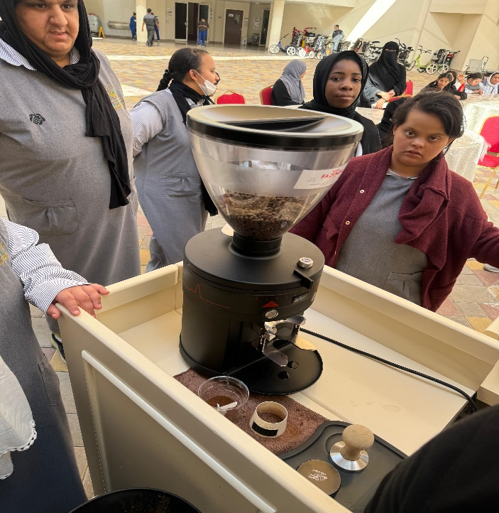
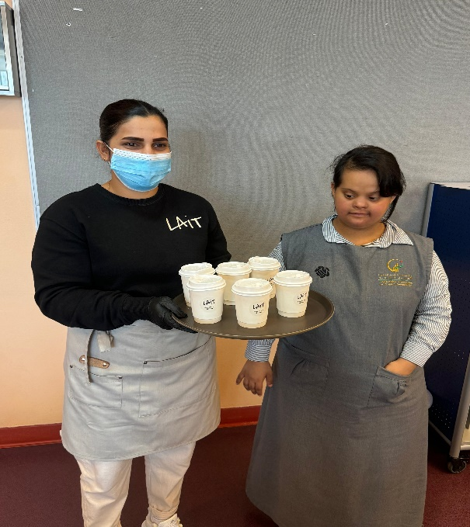
الدرس رقم 7: يعد القهوة باستخدام ماكينة القهوة والطرق اليدويه

